Slide 1
আচ্ছালামু আলাইকুম
শুভ সকাল
সবাইকে
মুজিব শতবর্ষ
এবং মহান বিজয় দিবসের শুভেচ্ছা

Slide 2
পাঠ পরিচিতি
অর্থনীতি
দ্বিতীয় পত্র
একাদশ-দ্বাদশ শ্রেণী

Slide 3
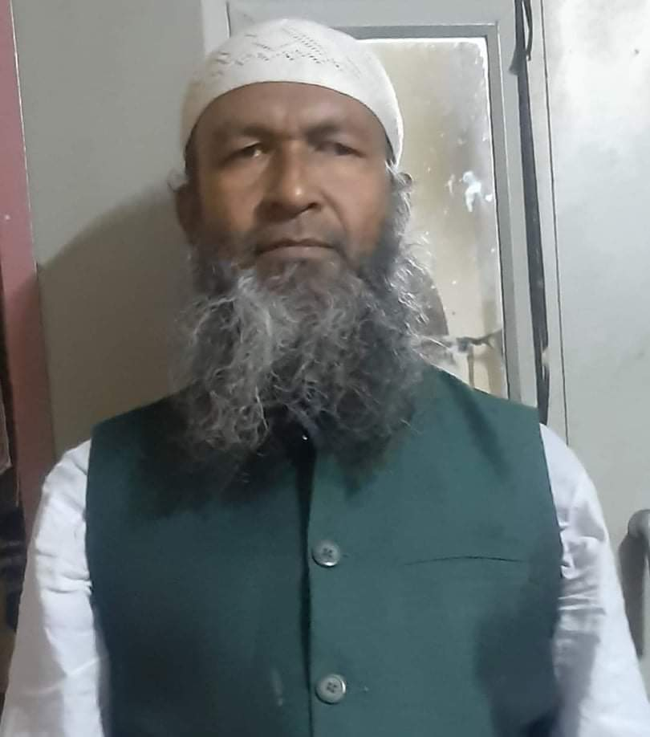
শিক্ষক পরিচিতি
মোঃ মোয়াজ্জেম হোসেন
প্রভাষক-অর্থনীতি
আলহাজ সাইদুর রহমান মন্টু মহিলা কলেজ, খোকসা, কুষ্টিয়া.
মোবাইল নং-01715-685648
01815-685648 E-mail: ratonsir17@gmail.com

Slide 4
আজকের পাঠঃ-
তৈরী পোষাক শিল্প
পোশাক শিল্প বর্তমানে বাংলাদেশের এক নুতন সম্ভাবনার দিগন্ত উম্মোচিত করেছে। ১৯৭৬ সালের শেষের দিকে এ শিল্পের শুরু। আমাদের দেশে প্রায় পাঁচ হাজার পোশাক শিল্পের কারখানা রয়েছে। এসব কারখানায় প্রায় ৩০ লক্ষ শ্রমিক রয়েছে কর্মরত রয়েছে। এদের প্রায় শতকরা ৯০ ভাগই অশিক্ষিতা বা অর্ধ শিক্ষিতা মহিলা কর্মী। সুতরাং এ শিল্পটি কর্মসংস্থান বিশেষ করে মহিলাদের কর্মসংস্থানের ক্ষেত্রে বিশেষ ভূমিক পালন করছে।
বাংলাদেশের রপ্তানী আয়ের ৮২% শতাংশেরও বেশী বস্ত্র পন্য ও তৈরী পোষাক থেকে অর্জিত হয়।

Slide 5
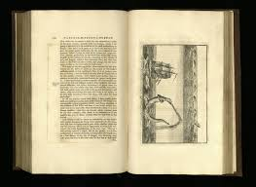
এ অধ্যায় পাঠ শেষে শিক্ষার্থীরা-
বাংলাদেশের শিল্প কাঠামো বর্ননা করতে পারবে।
বাংলাদেশের শিল্পের শ্রেণীবিন্যাস ব্যাখ্যা করতে পারবে।
বাংলাদেশের রপ্তানীমুখী শিল্পের তালিকা প্রস্তুত করতে পারবে।
পাট, বস্ত্র, চা, চামড়া এবং তৈরী পোষাক শিল্পের বর্ননা করতে পারবে।
আমদানী বিকল্প শিল্পের ধারনা এবং গুরুত্ব ব্যাখ্যা করতে পারবে।
সরকারী ও বেসরকারী অংশীদারিত্তে শিল্পোন্নয়নের সরকারী নীতির যথার্থতা বিশ্লেসন করতে পারবে।
তৃতীয় অধ্যায়
বাংলাদেশের শিল্প

Slide 6
তৈরী পোষাক শিল্পের সমস্যা
১। কাঁচামালের অভাবঃ দেশের অভ্যন্তরে কাঁচামাল না পাওয়ায় উদ্যোক্তাদের বিদেশের ওপর নির্ভরশীল থাকতে হয়।
২। দক্ষ শ্রমিকের অভাবঃ অধিকাংশ ক্ষেত্রে দেখা যায় গ্রাম থেকে আসা শ্রমিকেরাই বেশিরভাগই অদক্ষ ও অশিক্ষিত। তাদের কোন ট্রেনিং এর ব্যাবস্থাও থাকেনা। ফলে উতপাদনের উপর মারাত্মক নেতিবাচক প্রভাব পরে।

Slide 7
৩। উন্নত যন্ত্রপাতির অভাবঃ পোষাক শিল্পের জন্য প্রয়োজনীয় যন্ত্রপাতি বিদেশ থেকে আমদানী করতে হয়। যার ফলে উৎপাদন খরচ অনেক বেশী হয়ে থাকে।
৪। গুটি কয়েক দেশের সাথে বানিজ্যঃ যুক্তরাষ্ট্র ও ইউরোপের কয়েকটি দেশের সাথে বাণিজ্য পরিচালিত হওয়ায় বানিজ্যের ক্ষেত্র প্রসারিত হয়নি।
৫। ঋনের অসুবিধাঃ সহজ শর্তে ঋন বিতরন এই খাতে এখনও নিশ্চিত হয়নি। যে প্রতিষ্টানভ ঋন নিয়ে ব্যাবসা করে সেই প্রতিষ্টান আর ঋনের জাল থেকে বেড়িয়ে আসতে পারেনা।

Slide 8
বস্ত্র শিল্পের সমস্যার সমাধান
১। সরকার যদি পর্যাপ্ত পরিমান কাঁচামাল সরবরাহ করতে পারে গার্মেন্টস শিল্পের মালিকেরা সহজেই পর্যাপ্ত পরিমান উৎপাদন করতে পারবে এবং পর্যাপ্ত পরিমান বৈদেশিক মুদ্রা অর্জন করতে পারবে ।
২। শ্রমিকদেরকে সরকার এবং বেসরকার পর্যায়ে পর্যাপ্ত ট্রেনিং এর ব্যবস্থা করতে পারলে দক্ষ শ্রমিকেরা উৎপাদন বৃদ্ধিতে সহায়ক ভূমিকা পালন করতে পারবে।

Slide 9
৩। বস্ত্রশিল্পের জন্য উন্নতমানের যন্ত্রপাতি শুল্কমুক্তভাবে বিদেশ থেকে আমদানী করার ব্যাপারে সরকারকে বস্ত্র শিল্পের মালিকদের সুযোগ করে দিতে হবে।
৪। কোটা শুবিধাঃ যেসব দেশে কোটা প্রথা চালু আছে সেসব দেশ থেকে কোটা সুবিধা আদায় করতে হবে। মোট কথা বস্ত্র শিল্পের বাণিজ্য মাত্র কয়েকটি দেশের মধ্যে সীমাবদ্ধ না রেখে বস্ত্র শিল্পের বানীজ্যের আওতা বাড়াতে হবে।
৫। ঋনের সহজলভ্যতাঃ ঋন গ্রহনের সুবিধা যত বাড়বে বস্ত্র শিল্পের বিনিয়োগকারীরা ততই বিনিয়োগে আগ্রহী হবে। এ ক্ষেত্রে সরকারকে উদ্যোগ নিতে হবে বিভিন্ন ব্যাংক এবং অন্যান্য আর্থিক প্রতিষ্টানগুলিকে বিশেষভাবে মোটিভেট করতে হবে।

Slide 10
তৈরী পোষাক শিল্পের বর্তমান অবস্থাঃ
এদেশে তৈরী পোষাক শিল্পে ১৯৭৬-৭৭ সালে মাত্র তিনটি কারখানা ছিল। ২০০৫ সালে এসে ৫ম রপ্তানীকারক দেশ হিসাবে বাংলাদেশ বিশ্বে স্থান করে নিয়েছে। বর্তমানে প্রায় ৫০০০ কারখানা রয়েছে।
তৈরী পোষাক এর রপ্তানী আয় ( মিলিয়ন ) মার্কিন ডলার )
অর্থবছর | ২০০৮-০৯ | ২০০৯-১০ | ২০১০-১১ | ২০১১-১২ | ২০১২-১৩ | ২০১৩-১৪
তৈরী পোষাকের রপ্তানী আয় | ৫৯১৯ | ৬০১৩ | ৮৪৩২ | ৯৬০৩ | ১১০৪০ | ৮২২৮
উৎসঃ বাংলাদেশ অর্থনৈতিক সমীক্ষা-২০১৪

Slide 11
ধন্যবাদ

